Slide 1
Sistema Nacional de Cualificaciones:
Cualificaciones para la empleabilidad la productividad, y el trabajo decente.
Marco Nacional de Cualificaciones
Buenos Aires, 4 y 5 de mayo de 2023

Slide 2
Sistema Nacional de Cualificaciones
Marco Nacional de Cualificaciones
Decreto 1649 de 2021
Subsistema de Evaluación y Certificación de Competencias
Decretos 946 y 947 de 2022.
Subsistema de Formación para el Trabajo y su Aseguramiento de la Calidad
Decreto 1650 de 2021
Se define como un conjunto de políticas, instrumentos, componentes y procesos necesarios para alinear la educación y formación a las necesidades sociales y productivas del país, y que promueve el reconocimiento de aprendizajes, el desarrollo personal y profesional de los ciudadanos, la inserción o reinserción laboral y el desarrollo productivo del país.
Sistema Nacional de Cualificaciones
Subsistema Normalización de Competencias
Decreto 945 de 2022
Plataforma de Información del SNC
Esquema de Movilidad Educativa y Formativa

Slide 3
Las 3 Vías de Cualificación del SNC
EDUCATIVA
FORMACIÓN PARA
EL TRABAJO
RECONOCIMIENTO DE
APRENDIZAJES PREVIOS
Vía
Se adquieren y reconocen los Resultados de Aprendizaje que una persona obtiene al culminar y aprobar un programa de la educación formal o de la ETDH, diseñado teniendo como referente los Catálogos Sectoriales de Cualificaciones y conforme a los niveles del MNC.
Se adquieren y reconocen los Resultados de Aprendizaje que una persona obtiene al culminar y aprobar un programa de FT diseñado teniendo como referente los Catálogos Sectoriales de Cualificaciones, siguiendo los lineamientos del SNC y conforme a los niveles del MNC.
Se reconocen aprendizajes obtenidos a lo largo de la vida por una persona, independiente de dónde, cuándo y cómo fueron adquiridos. El reconocimiento se otorgará mediante procesos de evaluación y certificación de competencias u otros mecanismos, tomando como referente los Resultados de Aprendizaje del SNC.
Características
Prescolar, Básica, Media y Superior (U y TyT)
Formación para el Trabajo
Acceso y movilidad en el mundo
educativo- formativo y laboral
Conduce a
Títulos
Certificados
Certificados de Competencias y de Cualificaciones

Slide 4
Desarrollo del MNC en Colombia
El MNC de Colombia está en implementación.
2010
2014
2015
2019
Conpes 3674: Política para el Fortalecimiento del Sistema de Formación de Capital Humano
Primera propuesta del MNC: elaborada desde el Sector Trabajo.
Ley 1753: Creación del MNC.
Ley 1955, Art. 194: Creación del SNC para Colombia
Conformación del equipo técnico del MNC
2021 Reglamentación: Decretos reglamentarios de la CUOC, MNC y SFT
2016 - 2018
Conceptualización y estructuración del MNC: ruta, matriz y catálogos
2023
2022
Puesta en marcha de la Institucionalidad y gobernanza.
Diseño y aprobación de cualificaciones.
Acompañamiento y oferta FT.
Implementación de la oferta basada en cualificaciones
Consolidación como política de Estado
En el ámbito internacional se resalta:
Recomendación 195, sobre el desarrollo de los recursos humanos – OIT, 2004.
Recomendación relativa a la Enseñanza y Formación Técnica y Profesional (EFTP) - UNESCO, 2015.
Agenda 2030 para el Desarrollo Sostenible, Asamblea General de la ONU – ONU, 2015.

Slide 5
Marco Nacional de Cualificaciones
Se define como el instrumento que permite estructurar y clasificar las Cualificaciones en un esquema de ocho (8) niveles ordenados y expresados en términos de Conocimientos, Destrezas y Actitudes, aplicables en contextos de estudio, trabajo o en ambos, de acuerdo con la secuencialidad y complejidad de los aprendizajes que logran las personas en las diferentes Vías de Cualificación.
Por su cobertura contiene todas las ocupaciones, sectores económicos y niveles o subsistemas educativos y formativos.
Inclusivo
por el alcance de su contenido, es un referente para el diseño curricular de los programas de la oferta educativa y formativa; no incursiona en la organización, ni en los objetivos y contenidos de la formación asociada
No abarcativo
Esquema de Movilidad Educativa y Formativa
Ministerio de Educación Nacional
Por su función es principalmente de comunicación y facilitación
Flexible

Slide 6
Objetivos del MNC de Colombia
1. Movilidad educativa, formativa y laboral, nacional e internacional.
2. Articulación Cualificaciones y Vías de Cualificación.
3. Interacción entre los actores del Gobierno, sector productivo, laboral, educativo, formativo y social.
5. Pertinencia y calidad de las Cualificaciones.
6. Cierre de brechas de talento humano.
7. Reconocimiento de los títulos y certificados en el mercado de trabajo.
Subsistema de Evaluación y Certificación de Competencias
Decretos 946 y 947 de 2022.
Ministerio del Trabajo
Plataforma de Información del SNC
Ministerio del Trabajo
Esquema de Movilidad Educativa y Formativa
Ministerio de Educación Nacional

Slide 7
Elaboración de Cualificaciones
03
Normalización de Competencias
Las Cualificaciones conllevan:
1. Conocimientos 2. Destrezas 3. Actitudes expresadas en Autonomía y Responsabilidad
02
04
Perfiles ocupacionales
Cualificaciones (Resultados de aprendizaje)
01
05
Estudio de brechas
Evaluación y certificación
PERTINENCIA desde el SNC
Aseguramiento de Calidad

Slide 8
Catálogos de Cualificaciones
Catálogo Nacional de Cualificaciones
Catálogos Sectoriales
Cualificaciones
Cualificaciones
Agrupa las Cualificaciones.
Estructuras de cualificación
Catálogos Sectoriales
Cualificaciones
Cualificaciones
Agrupa los Catálogos Sectoriales

Slide 9
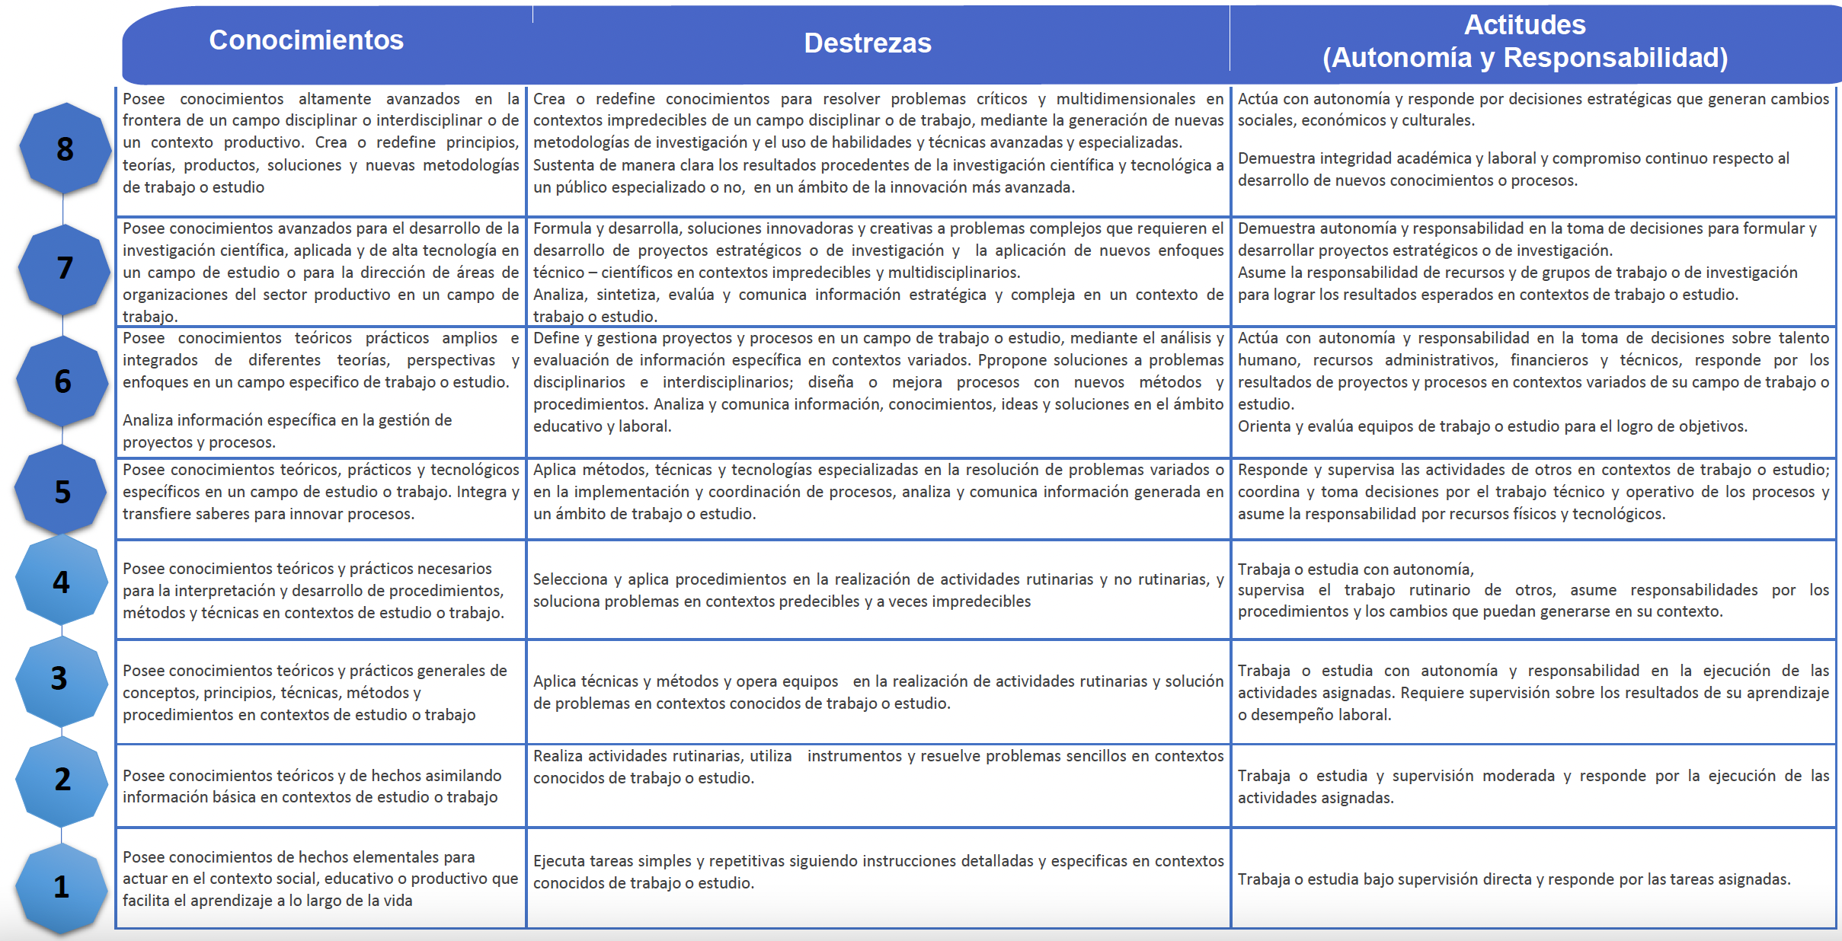
Matriz de descriptores del MNC

Slide 10
Institucionalidad y gobernanza del MNC
Ministerio del Trabajo y Ministerio de Educación Nacional
- Rectores del Marco Nacional de Cualificaciones
Comité ejecutivo del Marco Nacional de Cualificaciones
- Instancia de toma de decisiones y aprobación de cualificaciones.
- Diseña políticas públicas y lineamientos.
Comité de Cualificaciones
- Instancia asesora
Secretaria Técnica de los Comités
- Instancia de apoyo a los comités.

Slide 11
Dificultades
Existencia de tipologias de cualificaciones, una de la vía educativa, y otra de la formación para el trabajo.
Usabilidad de las cualificaciones por las instituciones oferentes y los actores sector productivo.
La diferencia en las unidades de medida de los aprendizajes, entre la vía educativa y la formativa, para la movilidad entre ellas.
Es un reto construir sistemas de calidad equiparables para se aplicados a las diferentes vías de cualificación.

Slide 12
Lecciones aprendidas
Las cualificaciones son un diálogo eficaz entre las demandas sociales y productivas de talento humano y la educación y formación de las personas para su actuar social y laboral.
La pertinencia de los aprendizajes y la calidad de los resultados de aprendizaje organizados en el Marco de Cualificaciones, son una apuesta para el Gobierno con miras al desarrollo humano y social sostenibles.
Son un reconocimiento al peso de la educación y la formación para el trabajo en el camino de la inserción, la reinserción o la reconversión laboral de todos y todas.

Slide 13
Gracias

